Slide 1
Rádio 4You
Prezentace nové rozhlasové stanice
Semestrální práce z předmětu – telekomunikace – 14TC Michal dvořák 3-70

Slide 2
Obchodní koncept
Zaměření hlavně na skupinu obyvatel středních Čech ve věku 15-25 let. Musíme ale počítat i se starší kategorií posluchačů.
Současná hudba od Popu až po RnB a Hip Hop.
Hlavním a také jediným příjmem rádia bude prodej reklamy.
Právní formou podnikání je „společnost s ručením omezeným“

Slide 3
Naším cílem je být jedna z nejposlouchanějších stanic ve středních Čechách

Slide 4
Konkurence
Jen v Praze je 37 rozhlasových stanic
Největší konkurence Evropa 2, Radio Spin a SeeJay radio
Hlavní výhodou oproti konkurenci je cena za prodej reklamy. Naše ceny se pohybuji přibližně na polovině cen konkurence.

Slide 5
Tým
[Tomáš Jedno] Generální ředitel
[Michal Dvořák] Hudební ředitel
[Moderátor 2] Moderátor
[Moderátor 1] Moderátor
[Moderátor 3] Moderátor

Slide 6
O Rádiu 4You
Obecně
  Rádio 4you bude komerční hudební stanicí zaměřenou především na hudební novinky a současnou hudbu ať už tuzemskou nebo zahraniční.
Zpravodajství
  Jednou z klasických zásad zpravodajství je „5 W“ – z anglického: Who? What? When? Where? and Why? – česky: Kdo? Co? Kdy? Kde? a Proč?.
Hudební program
  Vezmeme-li v úvahu, že průměrná délka jedné písně je 3 minuty, bude tedy možné v jedné hodině zahrát 12 písní (36 min.) a zbylí čas věnujeme krátkému zpravodajství a prostoru pro reklamy.

Slide 7
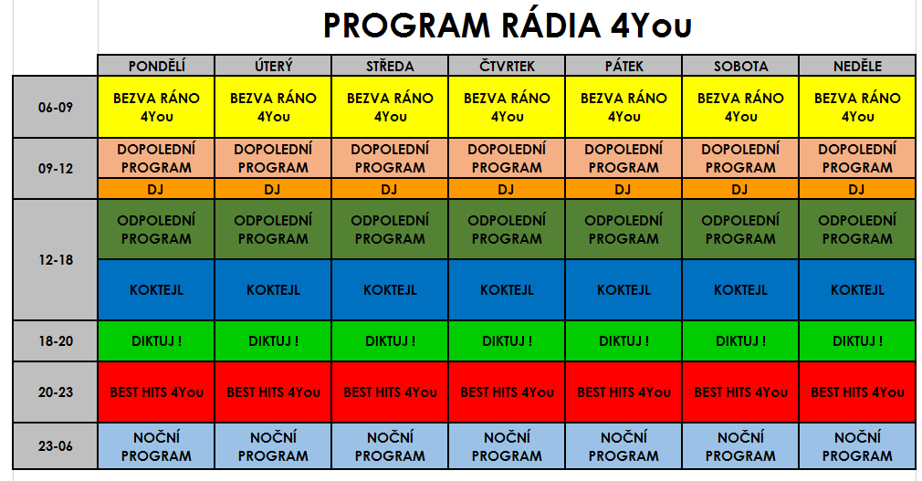
Program rádia

Slide 8
Finanční plán
Veškerá počáteční investice byla vypočtena na 1.5 mil. korun. Včetně pronájmu prostor, nákupu vybavení, získání licencí a oprávnění a propagace.
Jak bylo uvedeno výše, jediným příjmem rádia bude prodej reklamy.
  Cena je uvedena za 1 den odvysílání reklamního spotu, a to maximálně 24x.
0-6 hod | 6-9 hod | 9-12 hod | 12-15 hod | 15-18 hod | 18-20 hod | 20-24 hod
400 Kč | 1000 Kč | 800 Kč | 800 Kč | 1000 Kč | 800 Kč | 400 Kč

Slide 9
Odhadovaný ročný rozpočet
Měsíc | Počet | Cena | Výdaje | Zisk celkem
Leden | 100 | 73 000 Kč | 1 500 000 Kč | -1 427 000 Kč
Únor | 150 | 109 500 Kč | 300 000 | -190 500 Kč
Březen | 200 | 146 000 Kč | 300 000 | -154 000 Kč
Duben | 250 | 182 500 Kč | 300 000 | -117 500 Kč
Květen | 300 | 219 000 Kč | 300 000 | -81 000 Kč
Červen | 350 | 255 500 Kč | 300 000 | -44 500 Kč
Červenec | 400 | 292 000 Kč | 300 000 | -8 000 Kč
Srpen | 450 | 328 500 Kč | 300 000 | +28 500 Kč
Září | 500 | 365 000 Kč | 300 000 | +65 000 Kč
Říjen | 550 | 401 500 Kč | 300 000 | +101 500 Kč
Listopad | 600 | 438 000 Kč | 300 000 | +138 000 Kč
Prosinec | 650 | 474 500 Kč | 300 000 | +174 500 Kč

Slide 10
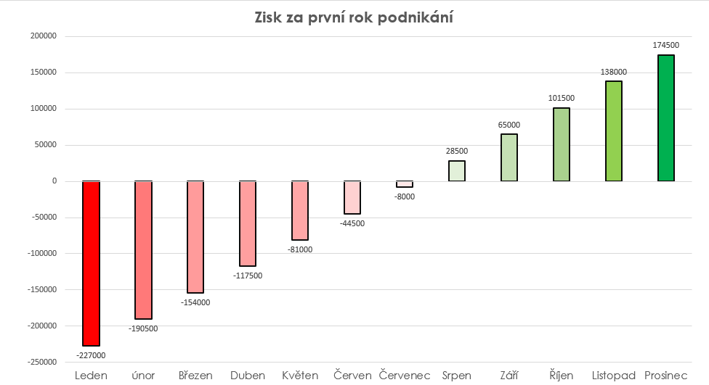
Zisk za první rok podnikání

Slide 11
Shrnutí
Návratnost veškerých výdajů – 2 022 300 Kč je odhadována právě při dosažení hranice 930 reklamních spotů za měsíc. Tedy v Červnu následujícího roku.

Slide 12
Děkuji za pozornost

